Slide 1
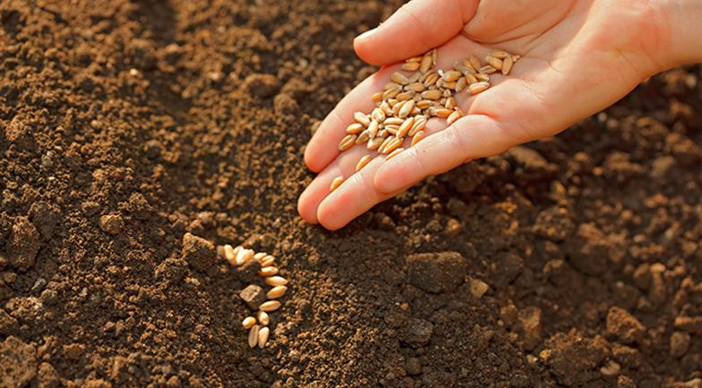
Semence Distribution
Par
SADA ANNE
Ibrahima Thiam
Mamadou Mbaye

Slide 2
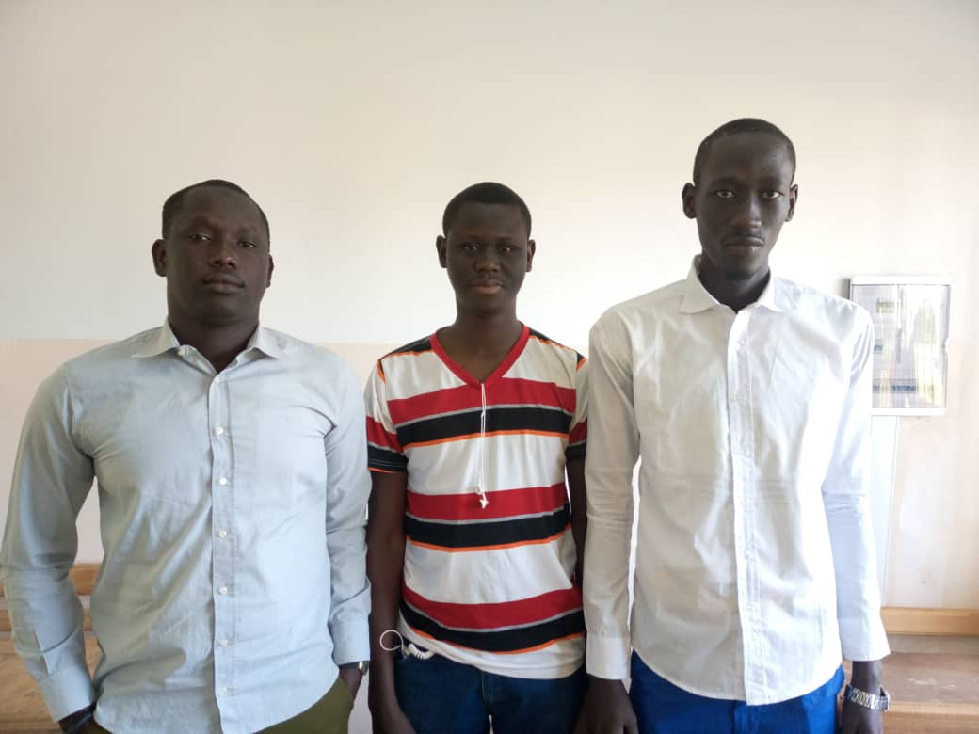
Equipe: Equipe 8-semences
Mamadou Makhtar Mbaye
Ibrahima Thiam
Sada Anne
l'url de github : https://github.com/mokhtar092/groupe8

Slide 3
Semence Distribution
Pourquoi cette application?
C’est dans l’optique de lutter contre la mauvaise distribution des semences en période hivernale.
Motivation?
c’est une idée d’actualité qui est en ce moment même discutée à l’assemblée nationale.

Slide 4
Potentiel?
Utilisateurs cibles
Les paysans , Chef de village ,Gérant Secco ,.le Ministére
(Qui est cette application pour?
les paysans

Slide 5
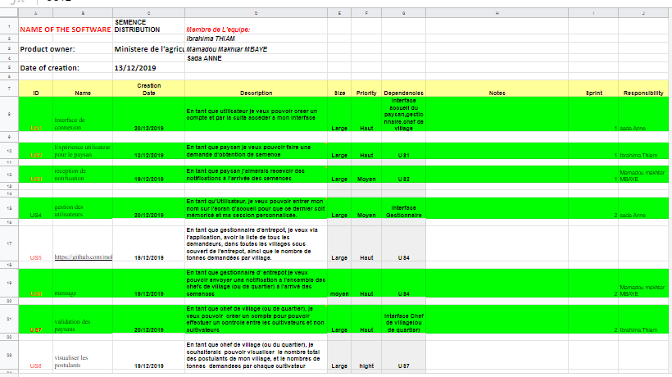
Backlog de produit

Slide 6
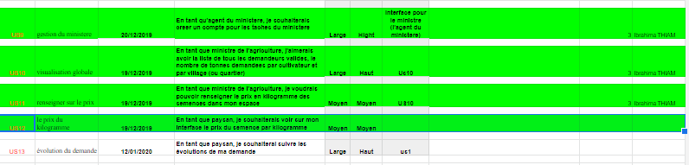
Quel est le nombre total de User Stories?
13

Slide 7
Principales fonctionnalités de l'application
Faire une commande par le paysan
Afficher les commandes pour le ministère
Valider les postulants par le chef de village
Distribué les commandes par le gérant du secco

Slide 8
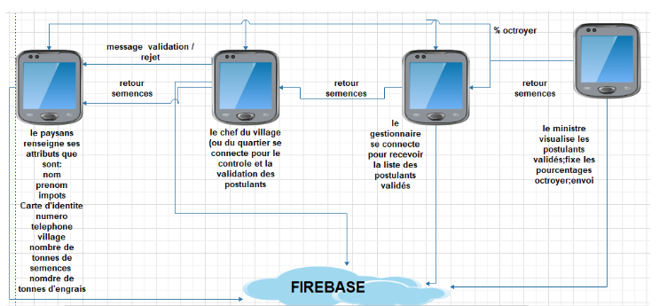
Architecture

Slide 9
Semence Distribution
Composants de l'application
APIs
Nous allons utiliser l'API 16 Jelly Bean parce que c'est dire la version 4.1 qui permet d'avoir accès à 99.2% des appareils qui est donc la meilleure option à prendre.
Bases de données
Firebase et Php MySql

Slide 10
Processus
L’utilisation du backlog qui nous a permis d’avoir une vue globale de l’avancement de notre projet. A cela s’ajoute le GitHub et Slack qui nous a permis de d’échanger et de partager des fichiers.

Slide 11
Qu'est-ce qui a fonctionné?
L’enregistrement des commandes
La visualisation des commandes
l’envoi des notifications
La visualisation des prix du semence pour le paysan
L’enregistrement des prix du semence par le ministère

Slide 12
Ce qui n'a pas fonctionné?
La visualisation des paysans selon leur village
La suivie des commandes

Slide 13
Qu'est-ce qui pourrait être amélioré?
Si on avait du temps pour améliorer les interfaces en utilisant photoshop…
Qu'avez-vous appris sur l'agile et la mêlée?
De travailler en groupe, de gérer des tâches personnelle et en respectant les délais

Slide 14
Comment le processus que vous suivez permet-il d'améliorer la qualité du produit?
Avec l’utilisation des users stories ce processus nous permis de mieux cerné le sujet avec des niveaux de priorités différentes.
aurait-il été possible de réaliser ce que vous avez réalisé sans processus?)
On ne pense pas que c’est possible car on aurait du mal à distinguer les priorités.

Slide 15
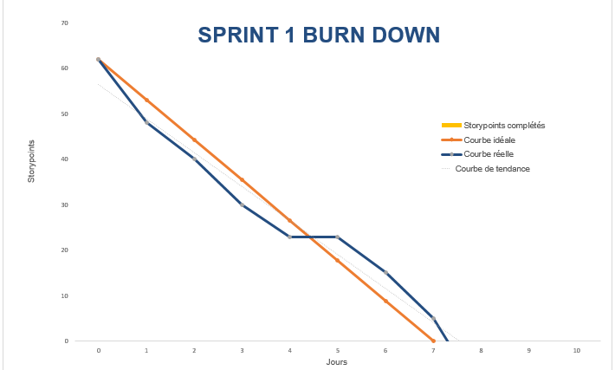
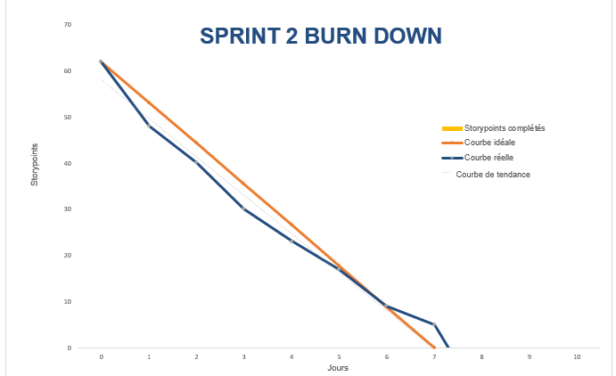
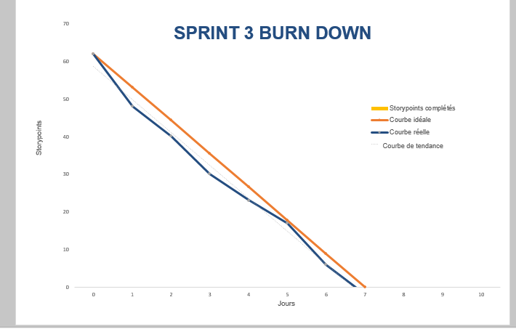
Semence Distribution

Slide 16
Semence Distribution
SPRINT | US(planifiés) | Nombre(US_ Terminé) | US(Mise en Oeuvre)
SPRINT1 | US1,US2,US3 | 2 | US1,US2
SPRINT2 | US4 ,US6 ,US7 | 2 | US6,US7
SPRINT 3 | US4,US3,US9, US10, US11 | 5 | US4,US3,US9, US10, US11

Slide 17
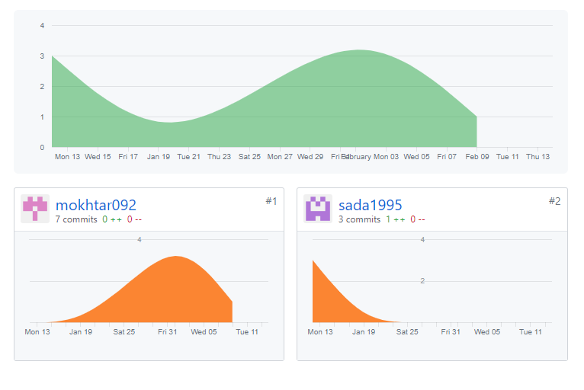
SEMENCE DISTRIBUTION

Slide 18





Semence Distribution
Technologies et outils
Android Studio
GitHub
git
PowerAmc
EdrawMax

Slide 19
Semence Distribution
 | SADA ANNE | IBRAHIMA THIAM | MAMADOU MBAYE
email | 9
slack | pas accès aux statistiques (version limitée)
SMS | 19
whatsapp | 811(écrits) ,587(audios)
meetings | 3
Classe
Heures cumulées | 108h 40h 40h

